Slide 1
大阪府都市基盤施設維持管理技術審議会 第１回 河川等部会
【資料１－５】
《各施設の現計画の検証、課題と対応方針について》
（港湾・海岸施設編【本編】）
1
Notes:
続きまして。港湾・海岸施設編について、ご説明させていただきます。

Slide 2
目 次
１．施設の現状
２．点検・評価方法
３．実施計画の策定の取組み
４．補修方法
５．現計画の検証、課題抽出及び対応方針
６．第１回審議会 委員からの意見と対応方針
Notes:
目次のとおり施設の１．現状～４．補修方法までご説明させていただき、５．現計画の検証、課題抽出及び対応方針と６．第１回審議会委員からの意見と対応方針をご説明させていただきます。

Slide 3
１．施設の現状
１－１ 対象施設の推移
大阪府における港湾・海岸施設は現計画策定時（平成25年度末時点）から増減なし。
分野 | 施設 | 施設数 （H25） | 施設数 （R4末） | 備考
港湾 | 岸壁・物揚場 | 鋼 40施設 CO 64施設 | 鋼 40施設 CO 64施設
 | 護岸 | 鋼 20施設 CO 111施設 | 鋼 20施設 CO 111施設
 | 防波堤 | 鋼 2施設 CO 53施設 | 鋼 2施設 CO 53施設
 | 緑地（遠路・ベンチ等） | 10箇所 | 10箇所
 | 泊地・航路 | 20 | 20
 | 橋梁 | 10橋 | 20橋
 | 臨港道路（舗装・交通安全施設） | 約67km | 約67km
 | 荷捌地等 | 約1k㎡ | 約1k㎡
海岸 | 防潮堤（堤防・護岸） | 74km | 74km
 | 突堤 | 105基 | 105基
 | 離岸堤 | 23基 | 23基
 | 導流堤
 | 養浜・砂浜等 | 3km | 3km
 | 潜堤 | 6基 | 6基
 | 水門・排水機場（土木） | 17施設 | 17施設
Notes:
施設の現状、対象施設の推移についてです。
港湾施設、海岸施設とも前回の計画策定時から施設の増減はございません。

Slide 4
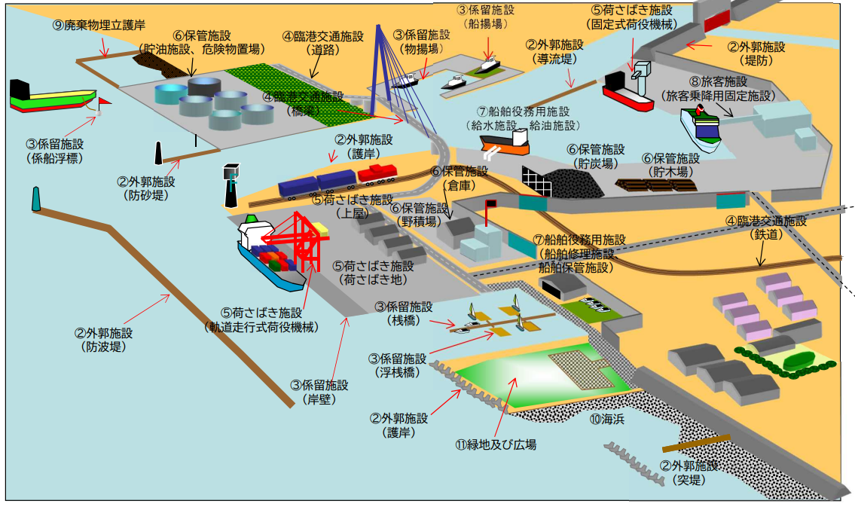
１．施設の現状
１－２ 対象施設の概要
①港湾施設
出典：国土交通省HP(https://www.mlit.go.jp/common/001152936.pdf)
Notes:
大阪府で管理している主な港湾施設についてです。
係留施設として、船舶を接岸・係留させるための構造物で、貨物の積み卸しや船客の乗降を行うための岸壁・物揚場。
港の外からの波の勢いを減少させ港内を 静かで穏やかに保つための防波堤。
波による背後地の侵食や崩壊を防ぐための護岸がございます。

Slide 5
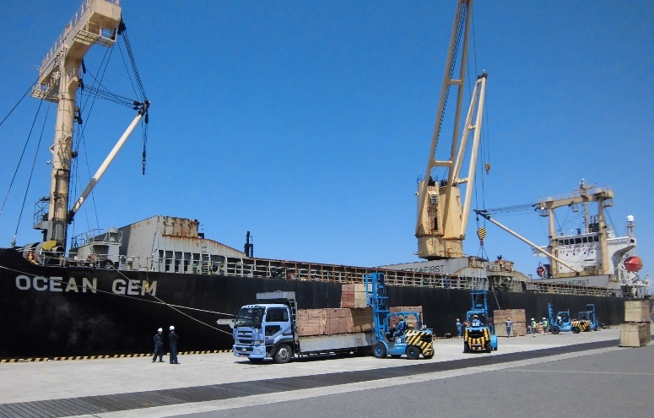
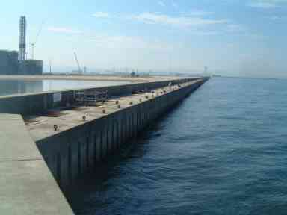
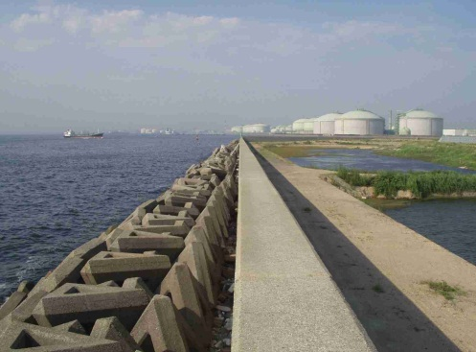
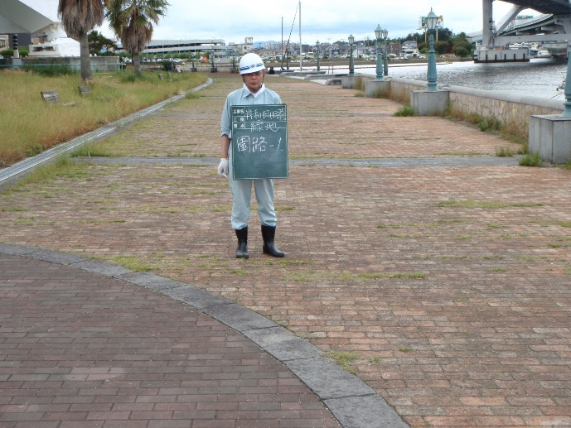
１．施設の現状
１－２ 対象施設の概要
①港湾施設
係留施設は鋼矢板式やケーソン式が多く、外郭施設はケーソン式やコンクリート擁壁が多い
その他、護岸、防波堤、緑地、泊地・航路なども管理
岸壁
外郭施設（防波堤）
外郭施設（護岸）
緑地
Notes:
先ほどご説明した、港湾施設の写真です。
左上の写真の岸壁等の係留施設は、鋼矢板やケーソン式が多くございます。
また、外郭施設でございます、防波堤・護岸はケーソン式やコンクリート擁壁が多くございます。
その他、緑地や泊地・航路なども管理しております。

Slide 6
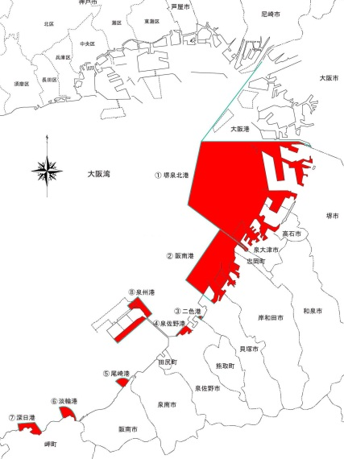
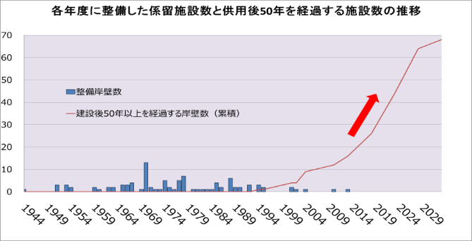
１．施設の現状
１－２ 対象施設の概要
①港湾
種 別 | 施設名 | 施設数 | 建設年度 不明施設数 | H24 建設後50年 超過施設数 | R4 建設後50年 超過施設数 | 10年後 建設後50年 超過施設数
係留施設 | 岸壁・物揚場 | 104 | 5 | 16 | 41 | 64
外郭施設 | 防波堤 | 55 | 15 | 1 | 13 | 22
 | 護岸 | 131 | 72 | 1 | 29 | 31
臨港交通 施設 | 橋梁 | 20 | 0 | 0 | 5 | 9
 | 計 | 310 | 92 | 18 | 86 | 125
（建設年度不明施設数除く） 合 計 |  | 218 |  | （ 9％） 18 | （39％） 86 | （57％） 125
係留施設（岸壁・物揚場）
◇建設後50年を超過する施設の割合
50年超
8%
50年未満
61%
50年超
39%
50年未満
43%
50年未満
92%
50年超
57%
※母数は、建設年度が把握できている港湾施設（218施設）
Notes:
港湾施設の概要でございます。
左の図の赤色着色箇所が港湾区域となっており、８港管理しております。
右上の表は、各施設の施設数と５０年経過対象施設を表しております。
全体として、一番下に記載しておりますが、現計画策定時に５０年経過対象施設が約１割でしたものが、現在約４割、１０年後には約６割といった推移となります。

Slide 7
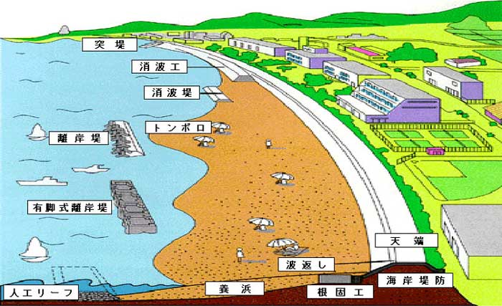
１．施設の現状
１－２ 対象施設の概要
②海岸保全施設
出典：国土交通省HP（https://www.cbr.mlit.go.jp/kawatomizu/2-f/hozen.htm）
Notes:
続きまして、海岸保全施設についてでございます。

Slide 8
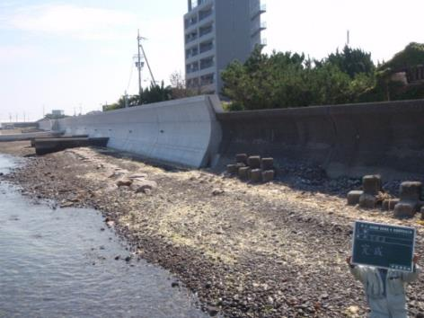
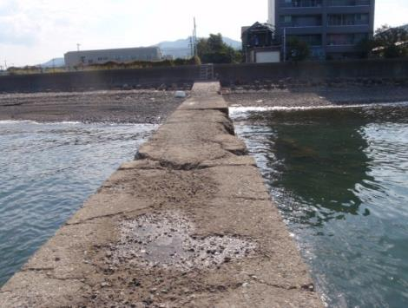
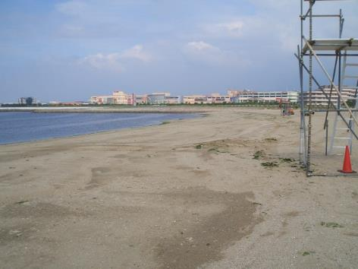
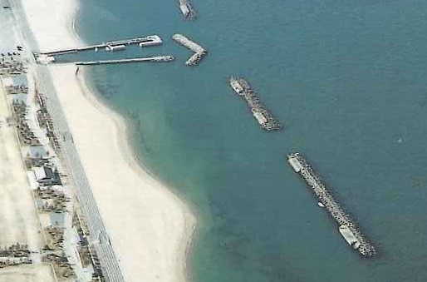
１．施設の現状
１－２ 対象施設の概要
②海岸保全施設
海岸保全施設は主にコンクリート構造物である。
北中部には人工海岸が多く、南部では半自然海岸が多い
防潮堤
突堤
離岸堤
養浜・砂浜
Notes:
大阪府では、
津波・高潮等の侵入を防ぐための防潮堤のほか、海岸浸食を防止するための突堤や、波の低減を図る離岸堤などがございまして、コンクリート構造物が主体となっております。そのほか、養浜・砂浜などがございます。

Slide 9
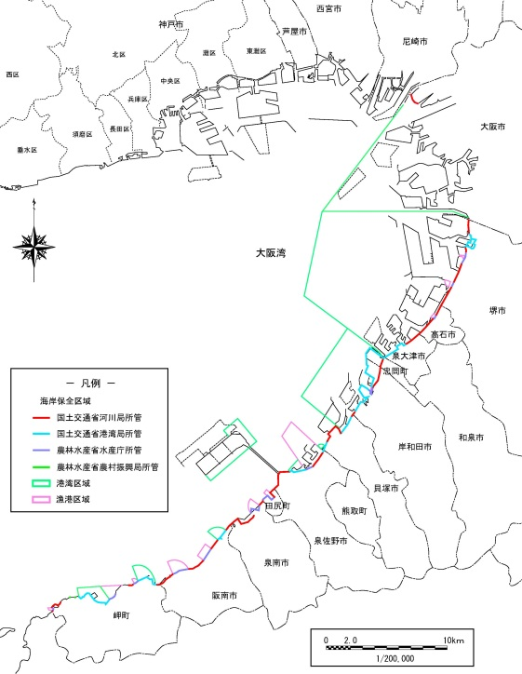
１．施設の現状
１－２ 対象施設の概要
②海岸
（施設の現状）
・大阪府が管理する海岸延長は 74 ㎞
・1961（S36）年9月の第2室戸台風による災害を契機に、災害復旧事業として高潮対策を実施。
1960（S40）年代に建設されたものが多く、建設後40年以上経過施設が過半数。
防潮堤期間別整備率
Notes:
海岸保全施設の概要でございます。
大阪府が管理する海岸延長は約74ｋｍございます。
昭和４０年代に設置されたものが多く存在し、建設後４０年以上を経過する施設が半数以上ございます。

Slide 10
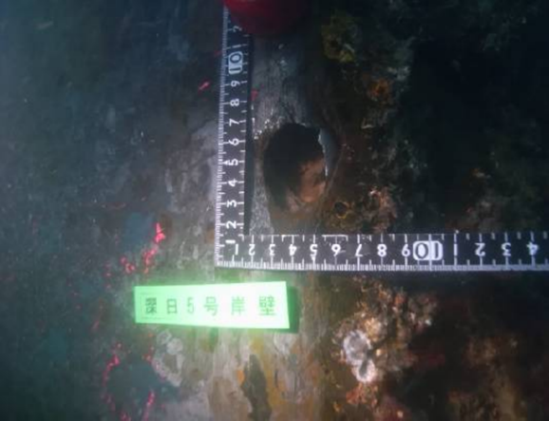
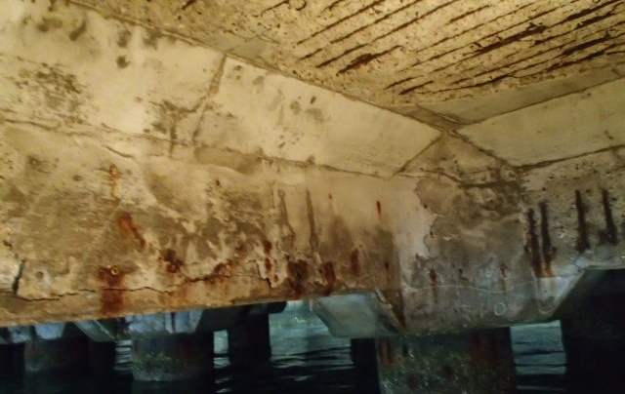
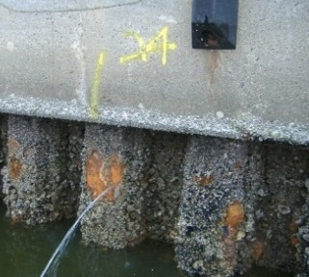
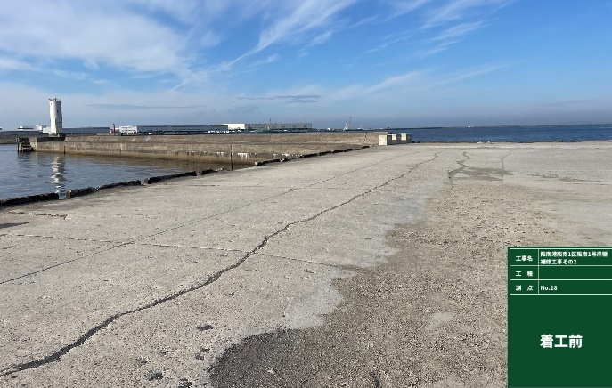
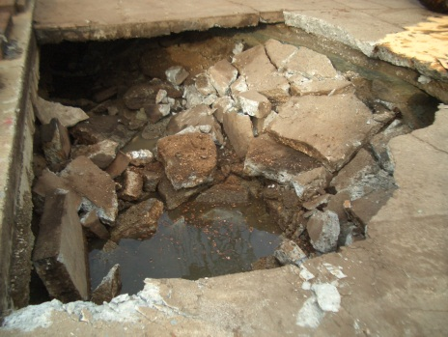
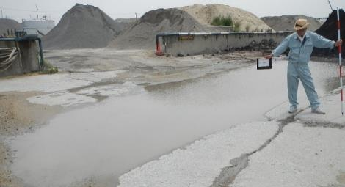
１．施設の現状
１－３ 施設の劣化、損傷状況
①港湾
床版部剥離
鉄筋暴露
梁部ひび割れ
鋼矢板腐食
梁部剥離
鉄筋暴露
飛沫部による塩害
海中部の損傷
沈下
ひび割れ
沈下に伴う
排水不良
背後地利用者
への影響発生
エプロンひび割れ・沈下
飛沫干満帯の損傷
Notes:
続きまして、港湾施設の劣化、損傷状況の写真です。
左上の写真は、波の当たる飛沫部の劣化状況です。桟橋式の岸壁の下部の状況でございまして、梁のひび割れや床板の剥離・鉄筋の暴露などがございます。
左下の写真は岸壁の陸上部分の写真でございまして、コンクリート舗装のひび割れや沈下による排水不良より、背後地利用者への影響が及ぶこともございます。
そのほか矢板の損傷状況として、海中部や空気と海水に晒される部分である飛沫干満帯の損傷がございます。

Slide 11
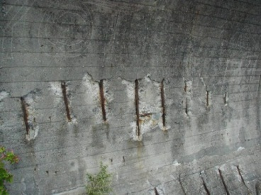
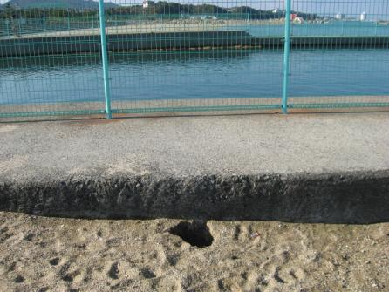
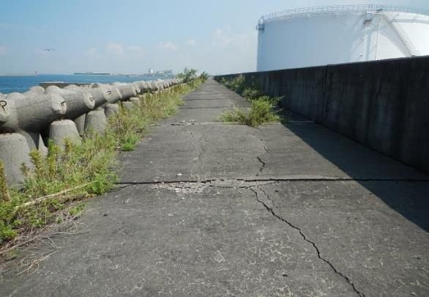
１．施設の現状
１－３ 施設の劣化、損傷状況
防潮堤（Co構造物）の劣化
②海岸
突堤（Co構造物）の劣化
防潮堤（Co構造物）の劣化
砂浜の陥没
防潮堤（Co構造物）の劣化
Notes:
つづきまして、海岸保全施設の劣化、損傷状況の写真となります。
左上の写真は突堤のコンクリートの劣化状況になります。
右の写真は防潮堤の劣化状況の写真となっており、コンクリートの剥離や鉄筋露出、ひび割れ等がございます。
そのほか、砂浜の陥没状況の写真となります。

Slide 12
１．施設の現状
１－３ 施設の劣化、損傷状況
・港湾・海岸（損傷度推移）
健全度 | 健全度の評価基準
Ａ | 施設の性能が相当低下している状態
Ｂ | 施設の性能が低下している状態
Ｃ | 変状はあるが、施設の性能の低下がほとんど認められない状態
Ｄ | 変状は認められず、施設の性能が十分に保持されている状態
D C B A
H27 84 39 5 3
R4 10 96 16 9
目標管理水準
 | A | B | C | D | 備考
H27 | 17 | 9 | 51 | 27 | ３施設補修完了
R4 | 22 | 16 | 37 | 29
 | A | B | C | D
H27 | 1 | 0 | 34 | 20
R4 | 2 | 1 | 39 | 13
 | A | B | C | D
H27 | 3 | 5 | 39 | 84
R4 | 9 | 16 | 96 | 10
Notes:
続きまして、施設の劣化、損傷状況についてです。
港湾・海岸施設の健全度は右下に記載している表のとおり、Aが最も施設の健全度が低下している状態となっており、Dが最も健全な状態を表しております。
港湾施設は係留施設・防波堤・護岸は計画策定当時と比べ、健全度が低下した施設が増えており、海岸保全施設は健全度が低下した施設は減っております。

Slide 13
２．点検・評価方法
２－１ 施設の点検・評価について（点検業務フロー）
目視・簡易計測による実施
高度な方法による実施
通常時
〇初回点検
竣工後に施設全体の異常の有無確認
維持補修（修繕）対策の実施
〇日常点検
・不法行為の発見
・施設の損傷の早期発見
（車両・船舶からの遠望目視）
総合評価
〇一般定期点検
・安全性の確認
・施設の劣化、損傷等の把握・評価
（徒歩や船舶による近接目視・計測）
〇詳細定期点検
・海中部など、一般定期点検で近接目視できない箇所の確認。
・施設の劣化、損傷等の把握・評価
(専門知識と経験を有する企業へ各種試験棟委託)
異常時
〇一般臨時点検
・地震時や荒天時直後に、変状の有無や程度を確認
〇詳細臨時点検
・特段の異常発見された場合、必要に応じて実施。
Notes:
続いて、点検評価方法についてです。
こちらは、点検業務フローになります。
上段が通常時、下段が異常時、左側が簡易計測による点検、右側が高度な方法による点検となっております。
まず、施設の竣工後に初回点検を実施。
その後、日常点検として、不法行為の発見、施設の損傷状況の早期発見として車両・船舶からの遠望目視による日常点検を実施します。その際、不具合が有りましたら、修繕等実施します。
次に定期点検として、目視・簡易計測による点検として一般定期点検を行います。こちらは、安全性の確認や施設の劣化、損傷等の把握・評価を目的に実施し、徒歩や船舶による近接目視・計測を行い、その後、施設の健全度の総合評価を行い、補修等対策の実施となります。一般定期点検で特段の異常があれば、詳細臨時点検を実施いたします。
そのほか、一般定期点検で近接目視できない海中部などの点検として、詳細点検を実施しし、施設健全度の総合評価等を行います。
また、地震時や台風などの荒天直後に、変状の有無や程度を確認のため、一般臨時点検等を行います。

Slide 14
２．点検・評価方法
２－２ 施設の点検・評価について（点検業務内容）
①港湾・海岸
点検分類
体制
点検内容
頻度
備考
毎日
車両及び船舶により点検を実施
※施設健全度による点検頻度
（一般定期点検）
日常点検
直営
1～2回/日
1～2回/日
職員が徒歩により陸上及びボート等により海上から目視点検を実施
通常点検施設：1回/5年
重点点検施設：1回/3年
※健全度により、点検頻度が変動
一般定期点検
直営
〇H27～R4(8年間) 一般定期点検(職員点検)
実施数量
港湾：907施設
海岸：212.6km
詳細点検を実施
海中部は潜水調査を実施
【港湾】
重点点検施設：1回/10～15年
通常点検施設：供用期間中に1回
【海岸】 必要に応じて
〇重点点検施設
≪岸壁等≫
・災害発生後の緊急物資輸送に重要な役割を果たす耐震強化岸壁
・入港船舶数、取扱貨物量の多い主力岸壁
・旅客船フェリー接岸岸壁
≪防潮堤≫
背後地盤高が低く、浸水被害が大きい地域
・背後地が人家隣接で人口密集地
・南海トラフ巨大地震の被害想定シミュレーション結果等による被害が大きい地域
詳細定期点検
委託
地震後や台風後に徒歩、車両及び船舶により点検を実施
臨時点検
直営
発災後、必要に応じて
Notes:
続きまして、各点検業務内容です。
・日常点検として、職員により車両及び船舶で目視点検を実施しております。
・一般定期点検は職員が直営で点検を行い、職員が徒歩により陸上からとボート等により海上から目視点検を5年に1回、また健全度の低下した施設については、密に点検を実施しております。
備考欄には計画策定時からの8年間の一般定期点検による点検数量を記載ております。
・詳細定期点検として、委託発注により潜水調査等を10年～15年に1回実施しております。

Slide 15
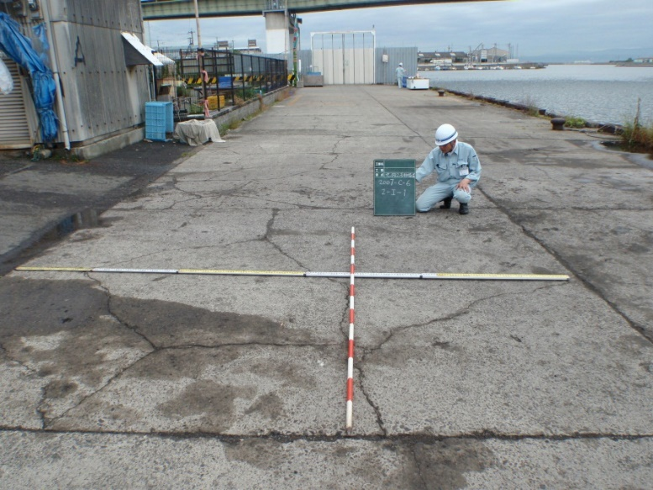
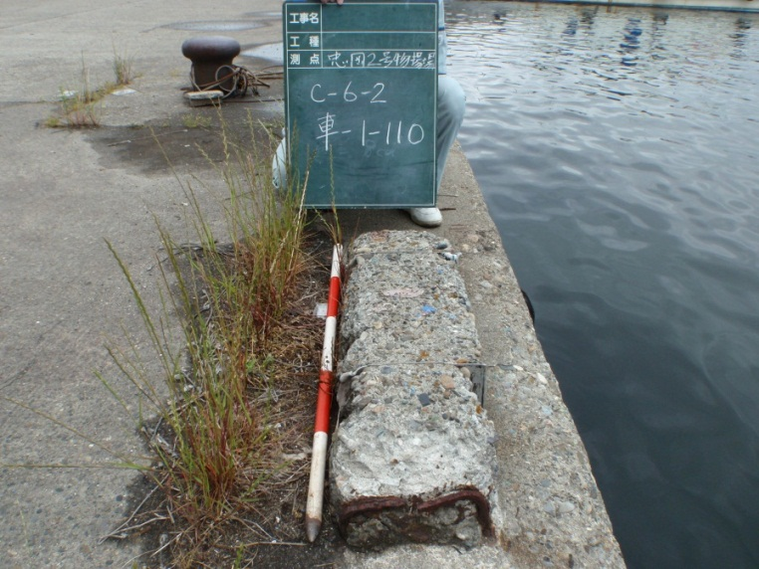
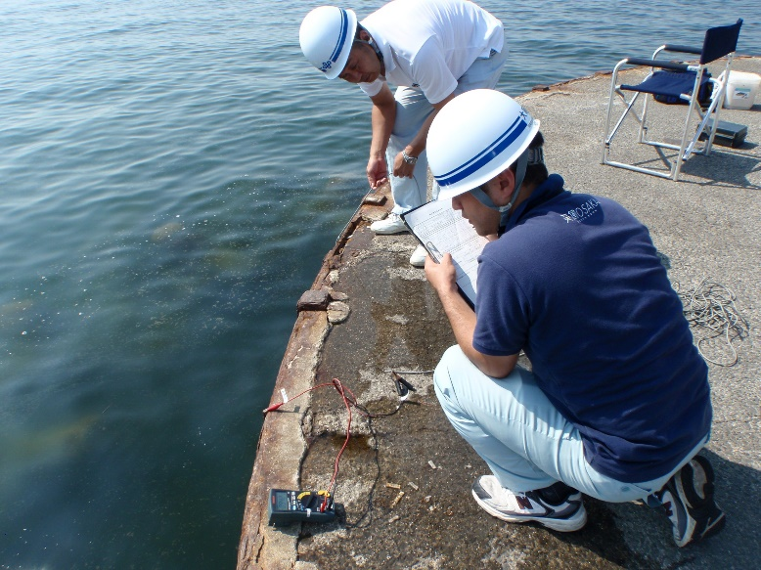
２．点検・評価方法
２－３ 施設の点検・評価について（一般定期点検）
●陸上からの目視点検
①港湾
陸上よりエプロン部、附帯施設（車止め等）の点検を実施。
陸上から電位測定を実施し、電気防食効果の点検を実施。
岸壁法線の凹凸の確認。
Notes:
続きまして、一般定期点検・職員の直営点検の写真を載せております。
上段の写真は陸上より岸壁のエプロン、付帯施設の点検の実施状況のほか、下段の写真は電気防食効果の点検として電位測定の実施をしている状況及び、岸壁法線の凹凸確認の状況です。

Slide 16
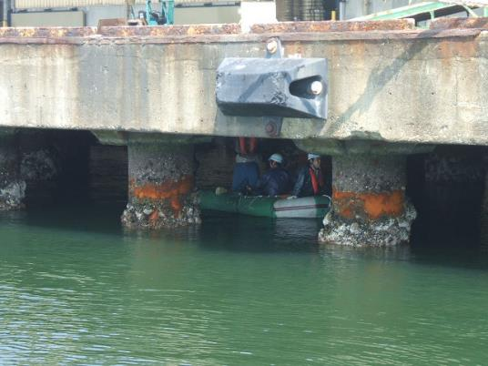
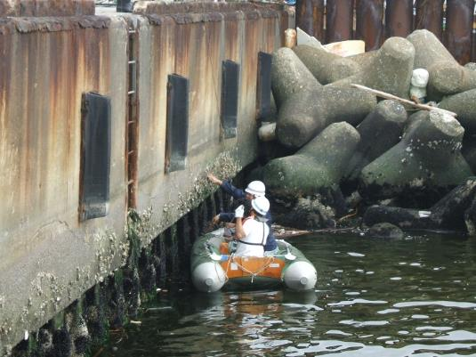
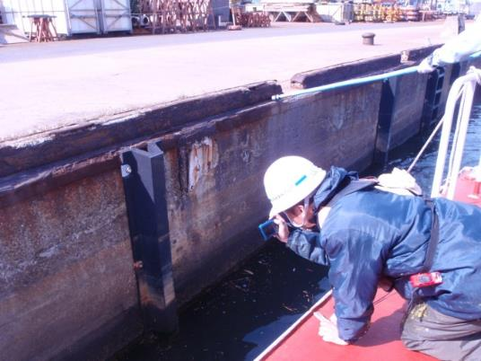
２．点検・評価方法
２－３ 施設の点検・評価について（一般定期点検）
●海上からの目視点検
①港湾
海上より鋼矢板岸壁の腐食状況、桟橋式上部工（コンクリート部）の背面部、附帯施設（防舷材等）の点検を実施。
Notes:
続きまして、海上からの職員による船舶からの点検状況になります。
桟橋の背面の状況確認のほか、岸壁の側壁に設置している防舷材の点検状況の写真でございます。

Slide 17
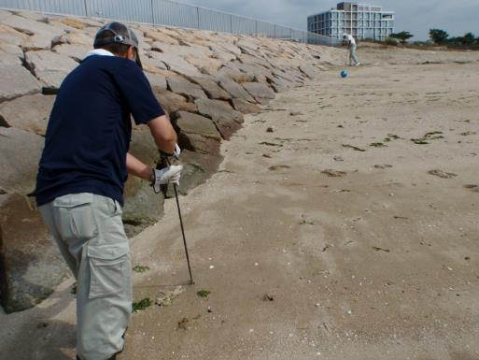
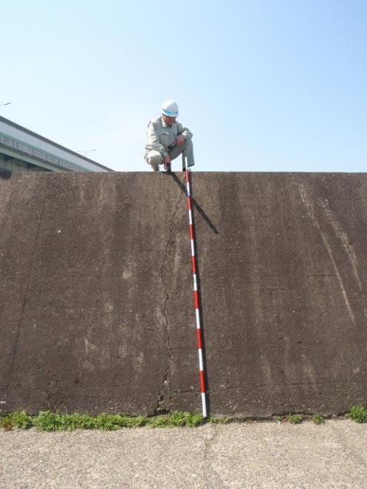
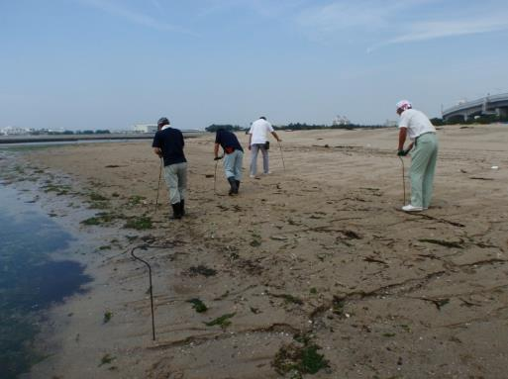
２．点検・評価方法
２－３ 施設の点検・評価について（一般定期点検）
●陸上からの目視点検
②海岸
防潮堤のクラックや目地開き等の確認
養浜・砂浜における空洞化確認を実施
Notes:
海岸施設の点検状況になります。
左側の写真は、砂浜の空洞化確認を鉄筋で行っています。
右側の写真は防潮堤の点検状況の写真で、構造物のクラックや目地開きの確認、を点検しております。

